Slide 1


Олександр Загоруйко © 2026
Python Web

Slide 2

Викладач
Олександр Загоруйко

Slide 3

Комунiкацiя
Ваша учбова телеграм-група
та особистi повiдомлення @sunmeat

Slide 4
План цієї презентації - 4 пари
Швиденько згадуємо, що таке пайтон :)
Кортежі: Колекції незмінних об'єктів. Особливості кортежів
Словники: Асоціативні масиви. Хеш-таблиці. Створення словника. Методи словника
Лямбда-функції: Що це таке. Цілі та завдання лямбд.
Генератори
Замикання
Декоратори
Практичні приклади використання

Slide 5
Програма курсу Python (36 пар)
Початок роботи з Python. Кортежі. Словники. Лямбда-функції. Генератори. Замикання. Декоратори - 4 пари
ООП - 6 пар
Патерн MVC/MVT - 2 пари
Фреймворки. Використання Django - 2 пари
Views та роутинг - 4 пари
Templates - 4 пари
Models - 4 пари
Forms - 4 пари
Django REST Framework - 4 пари
Іспит (фінальний проєкт)

Slide 6

Література по Python Web
https://github.com/sunmeat/storage/tree/main/books/python

Slide 7
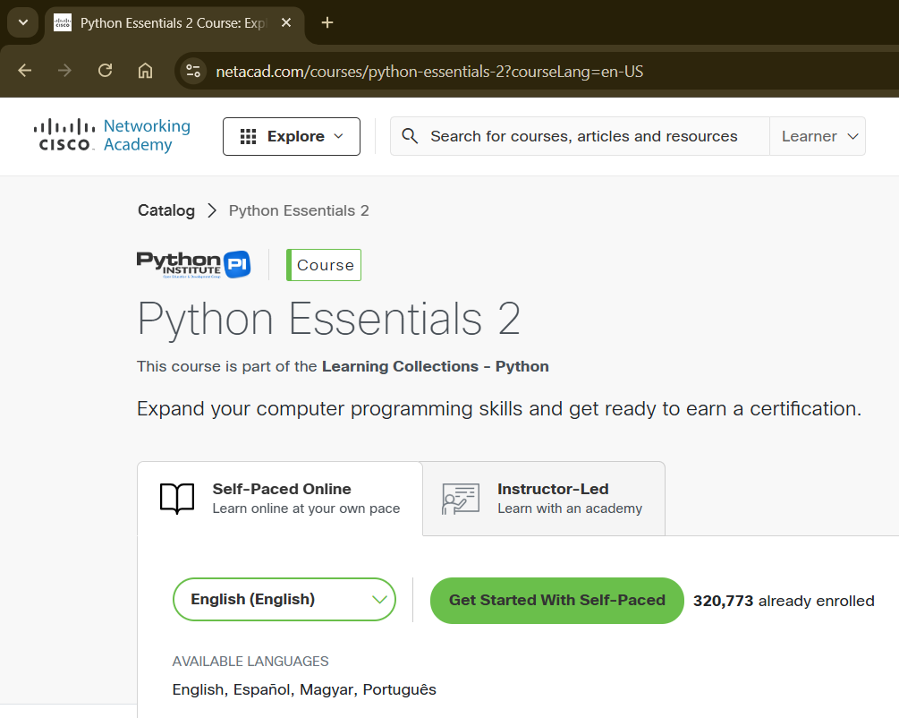
Курс вiд Cisco
https://www.netacad.com/courses/python-essentials-2?courseLang=en-US

Slide 8
Уроки від Академії
https://materials.itstep.org/content/f22c78e5-1153-4aac-b4e6-e72fbf4d8d2b/uk
https://materials.itstep.org/content/04c162fd-9837-49e1-8980-2fbceaf88bb8/uk
https://materials.itstep.org/content/4e3231f8-bb88-4102-b3e1-063f3079ddde/uk
https://materials.itstep.org/content/087c6cc7-fed4-4287-9081-a815faf7229b/uk

Slide 9
Експрес-курс по пайтону
для тих, хто все забув :)
змінні
умови
цикли
списки
функції

Slide 10
Трохи історії
Python був створений Гвідо ван Россумом наприкінці 1980-х років, а перша версія, Python 0.9.0, була випущена ще в 1991 році. Мова швидко стала популярною завдяки своїй простоті та гнучкості, а в 2000 році вийшла версія 2.0 з новими функціями, такими як спискові вирази та підтримка юнікоду. У 2001 році була заснована Python Software Foundation для підтримки мови та її спільноти.
У 2008 року вийшла версія Python 3.0, яка включала значні зміни, несумісні з попередніми версіями. З цього моменту Python 3 став стандартом, і розробники почали активно мігрувати свої проекти.
Сьогодні Python продовжує розвиватися, поточна версiя 3.14.3 (станом на 25 березня 2026 року). Мова широко використовується в різних сферах, включаючи машинне навчання, науку про дані та веб-розробку, що підтверджує її актуальність і популярність у сучасному програмуванні.

Slide 11
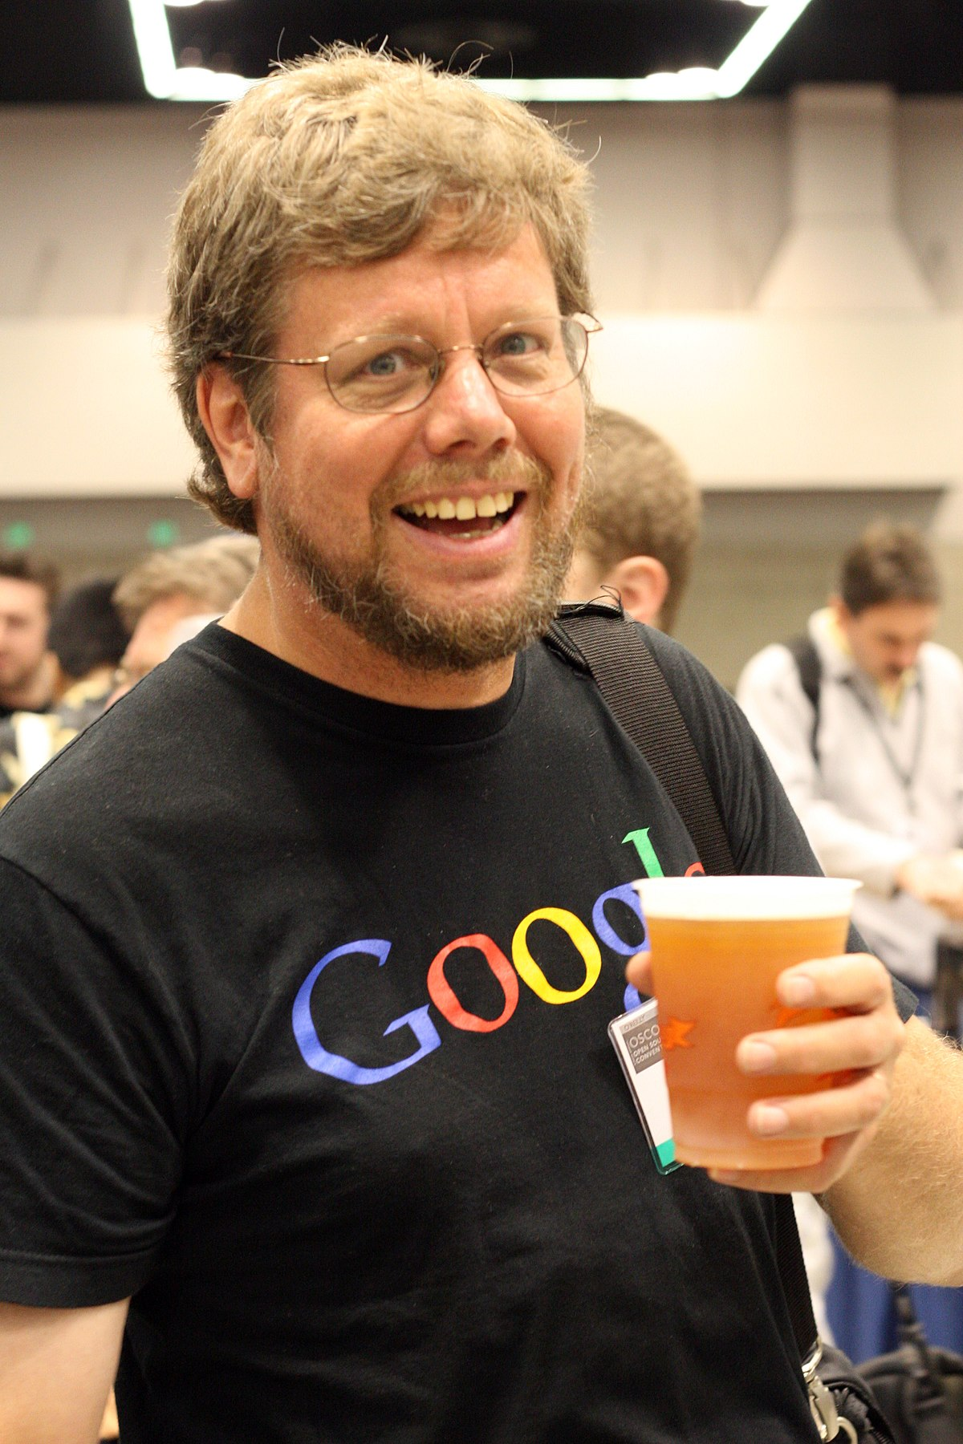
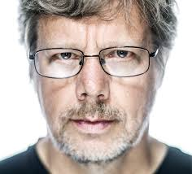
Гвідо ван Россум

Slide 12
Коротенько про Python
Python — це інтерпретована, динамічно-типізована мова програмування загального призначення. Вона підтримує кілька парадигм програмування, зокрема процедурне, об'єктно-орієнтоване та функціональне програмування. Python відомий своєю простотою та читабельністю коду, що робить його ідеальним вибором для навчання програмуванню. Стандартна бібліотека містить безліч модулів для роботи з даними, веб-розробки, машинного навчання та обробки тексту. Розвитком мови займається Python Software Foundation, що забезпечує активну підтримку та оновлення мови.

Slide 13
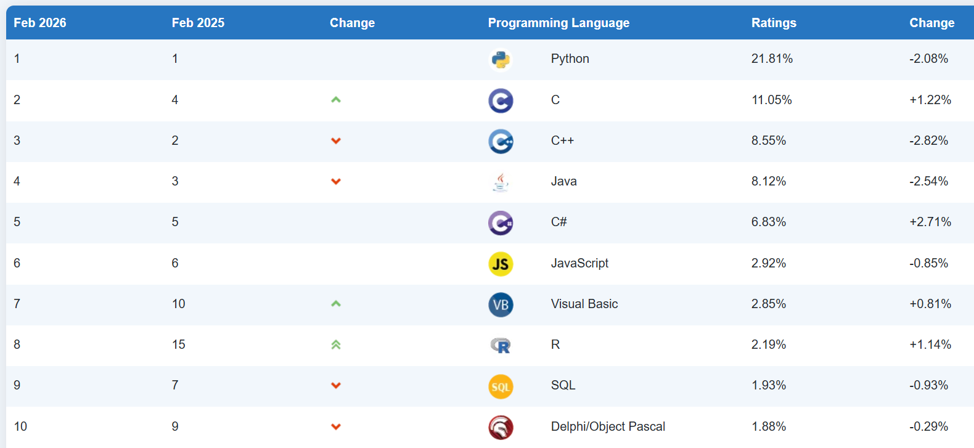
Рейтинг мов програмування
https://www.tiobe.com/tiobe-index/

Slide 14
Інтерпретована мова
Python в першу чергу є інтерпретованою мовою, що означає, що код виконується інтерпретатором по рядках, без попередньої компіляції в машинний код. Однак варто зазначити, що Python також використовує проміжну компіляцію.
Початковий код: Коли ви пишете код на Python, він зберігається у файлі з розширенням .py
Компіляція в байт-код: Під час виконання програми інтерпретатор Python компілює початковий код в байт-код, який є проміжним поданням. Цей байт-код зберігається у файлі з розширенням .pyc
Інтерпретація байт-коду: Потім байт-код виконується інтерпретатором Python, який перетворює його в машинний код, зрозумілий процесору

Slide 15
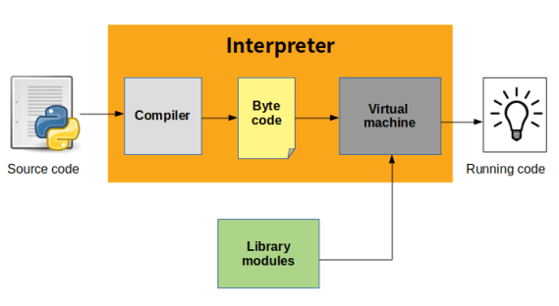
Інтерпретована мова
https://pythonchik.ru/osnovy/kak-rabotaet-python-interpretator

Slide 16
SDK
SDK (від англ. software development kit) - комплект засобів розроблення, що дає змогу фахівцям із програмного забезпечення створювати додатки для певного пакета програм, програмного забезпечення базових засобів розроблення, апаратної платформи, комп'ютерної системи, ігрових консолей, операційних систем та інших платформ.

Slide 17
Огляд IDE
VS Code: легкий, налаштовуваний та універсальний інструмент для розробки Python і не тільки. Підходить для більш гнучких та індивідуальних налаштувань
Visual Studio: більш важкий IDE для комплексних проєктів, де важлива інтеграція з іншими технологіями
PyCharm: потужна IDE для професійної розробки на Python з акцентом на зручність роботи та інтеграцію з Python-фреймворками (free trial 30 days, але в нас буде чіт-код на ліцензію :)

Slide 18
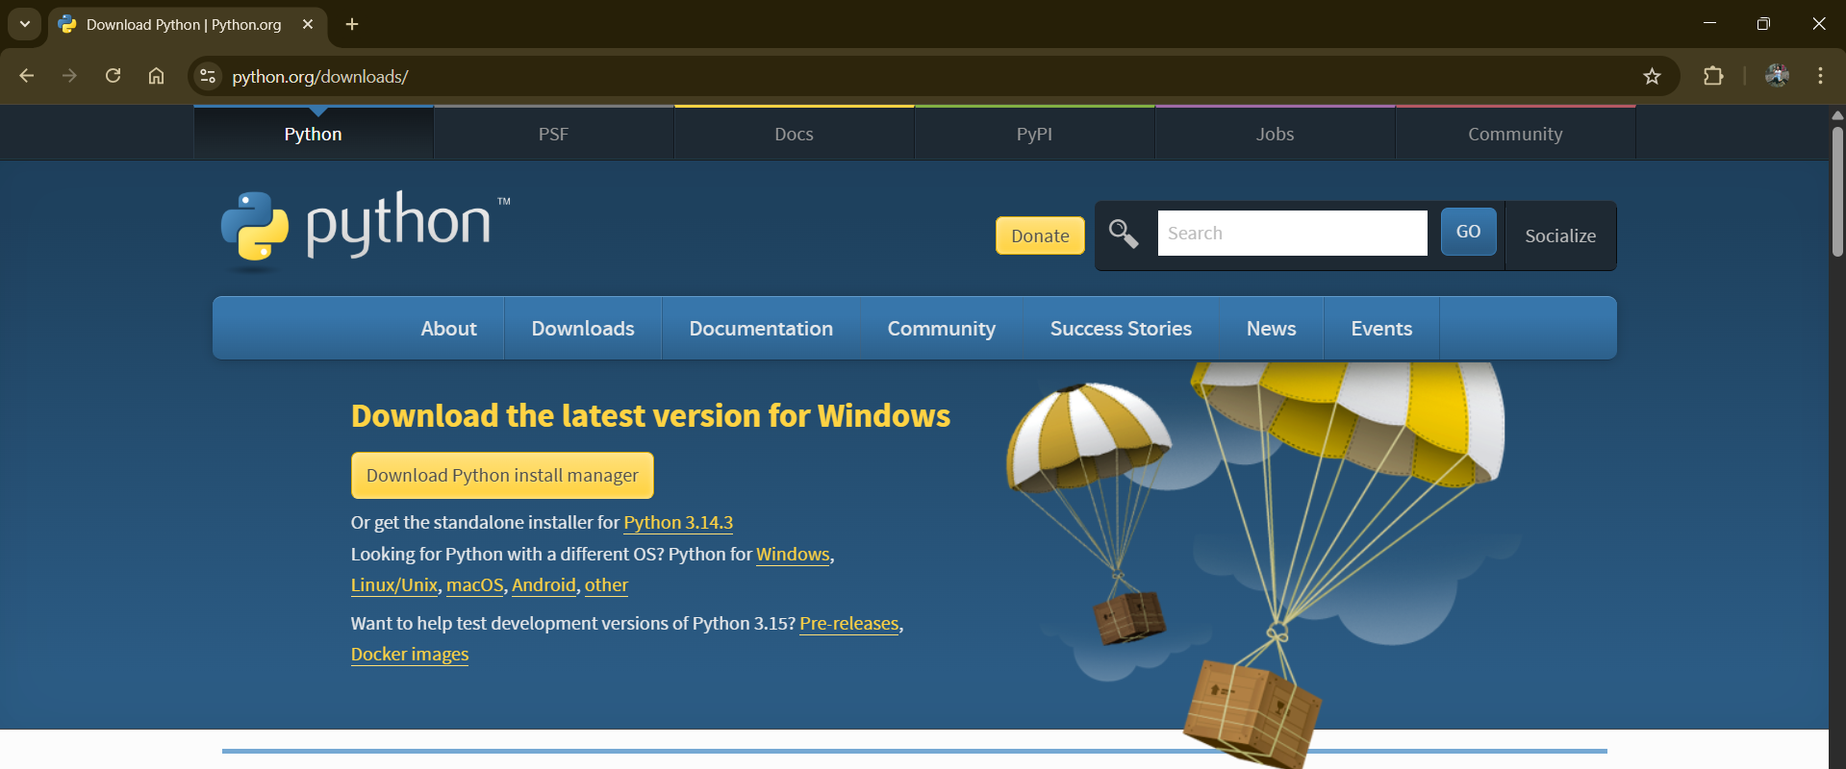
Завантаження iнтерпретатора
https://www.python.org/downloads/

Slide 19
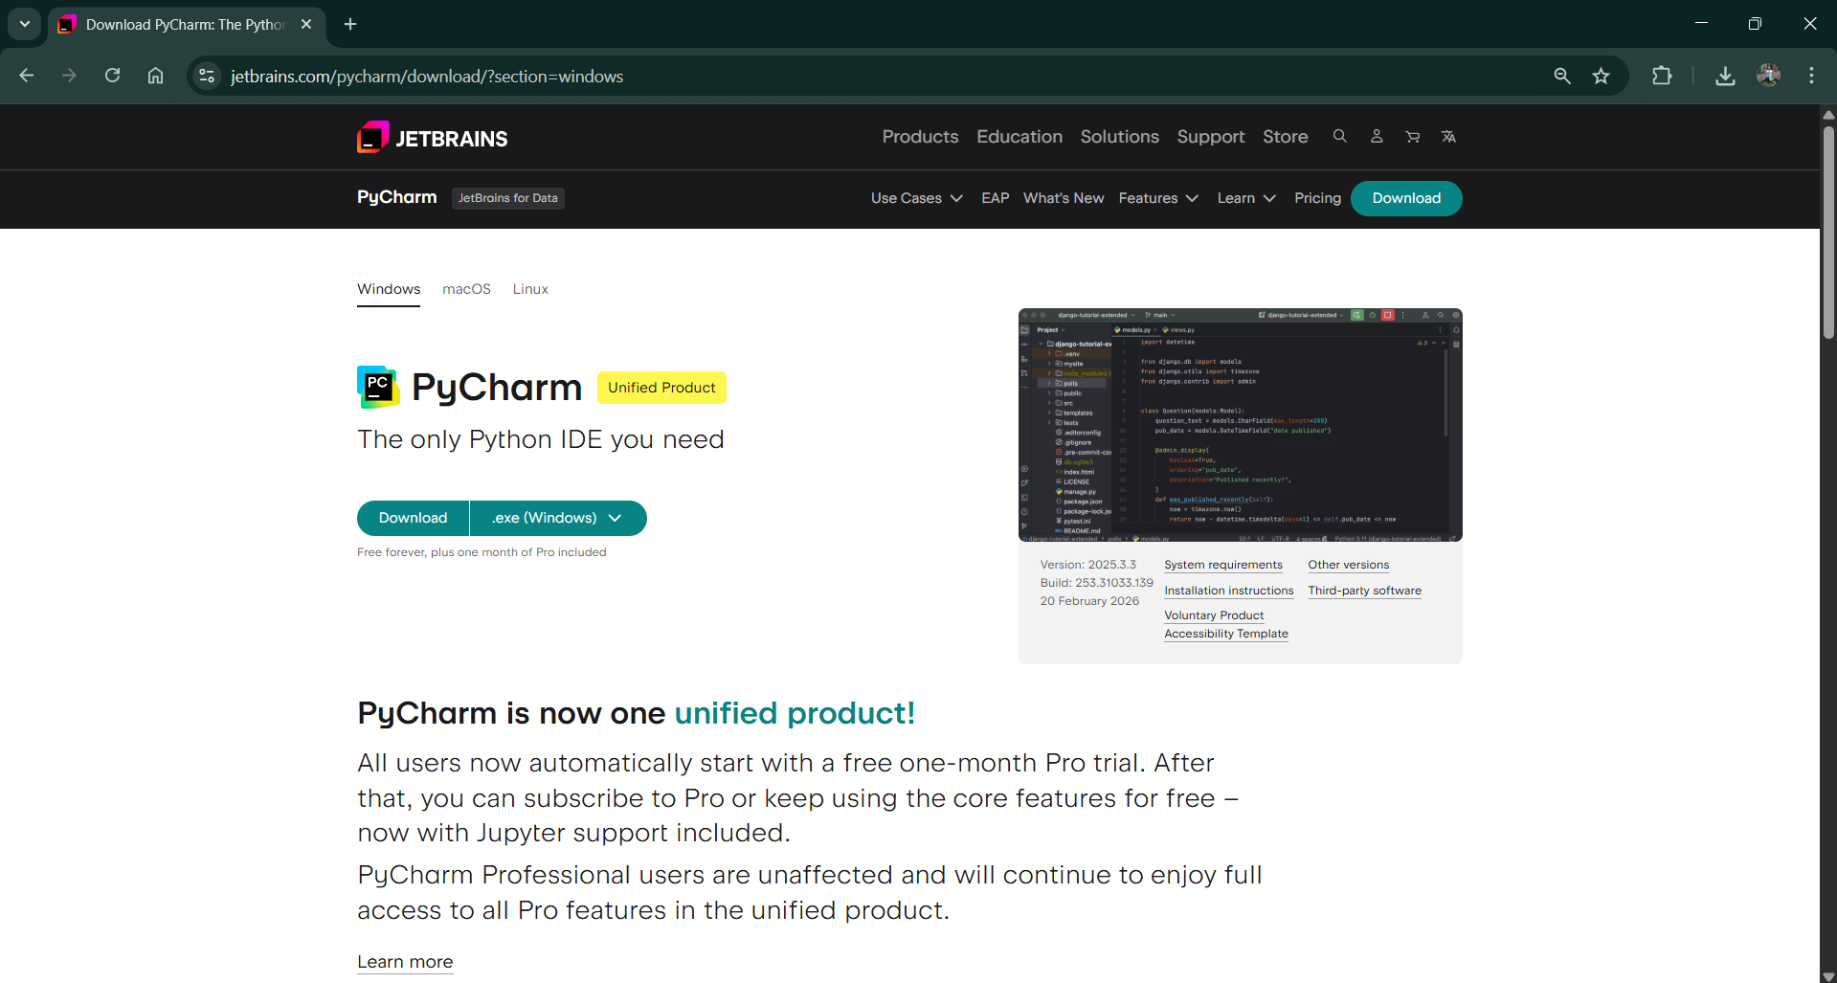
Завантаження PyCharm
https://www.jetbrains.com/pycharm/download

Slide 20
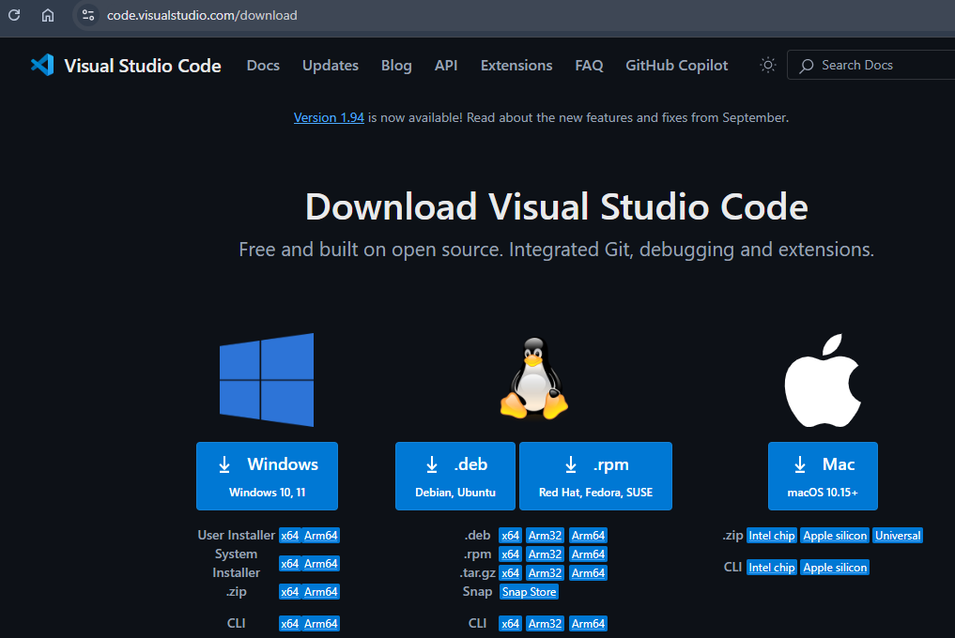
Завантаження VS Code
https://code.visualstudio.com/download

Slide 21
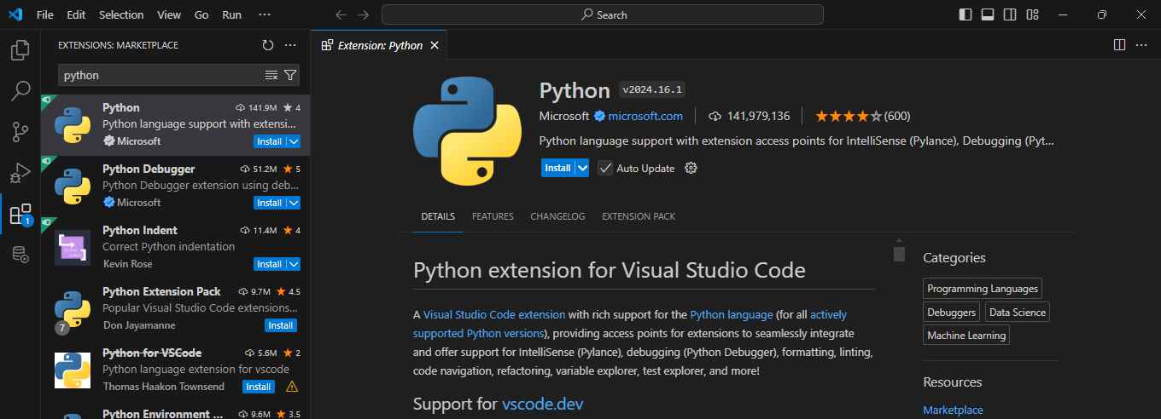
Python Extension

Slide 22
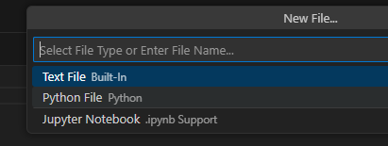
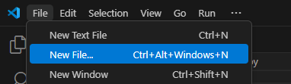
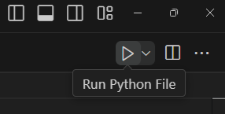
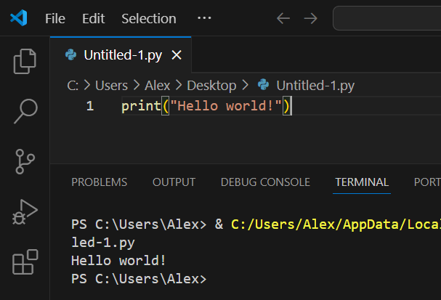
Перша програма

Slide 23
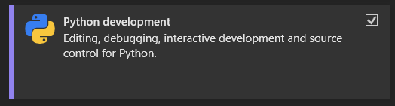
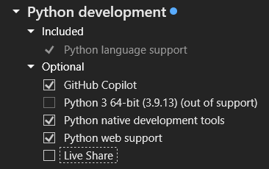
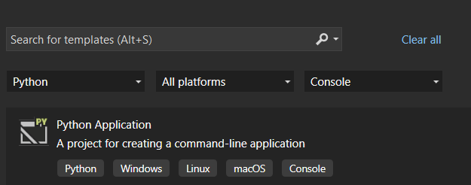
Visual Studio 2026

Slide 24
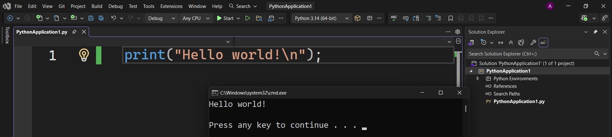
Виведення даних на екран
print("Hello world!\n");

Slide 25
Поняття змiнної
Змінна - це іменована область в оперативній пам'яті, яка може зберігати та змінювати своє значення протягом роботи програми. Значення характеризується типом даних.
Для того, щоб використовувати змінну в програмі, необхідно її оголосити (створити). Оголошення змінної дасть компілятору зрозуміти, що для цієї змінної необхідно виділити пам'ять, що в неї є певне iм’я, і як із цією змінною працювати надалі.

Slide 26
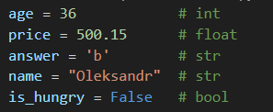
Синтаксис створення змінної
iдентификатор = iнiцiалiзатор

Slide 27
Основні типи даних Python
числові типи (int, float, complex)
рядки (str)
булiв тип (bool)
послідовності (list, tuple, range)
множини (set, frozenset)
словники (dict)
відсутність типу (None)

Slide 28
Ключові слова мови Python
and, as, assert, async, await, break, class, continue, def, del, False, elif, else, except, finally, for, from, global, if, import, in, is, lambda, None, nonlocal, not, or, pass, raise, return, True, try, while, with, yield

Slide 29

Поняття константи
Константа - це іменована область в оперативній пам'яті, яка може зберігати, АЛЕ НЕ ПОВИННА змінювати своє значення протягом роботи програми. Під поняття константи можна підвести поняття літерала.
У Python немає вбудованого механізму для створення справжніх констант, як наприклад у C++. Однак є кілька способів позначити змінні, які не повинні змінюватися. Загальноприйнята угода вимагає використовувати великі літери з підкресленнями для позначення констант. Це лише угода, і Python не блокує зміну таких значень.

Slide 30
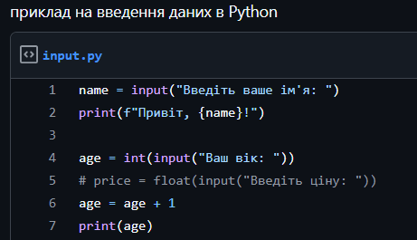
Введення даних
https://gist.github.com/sunmeat/8b9e0c65d724ecc4c4840408d0a47d10

Slide 31
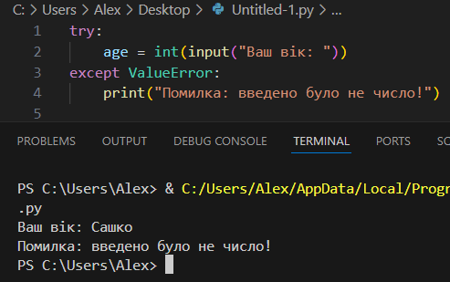
Перехоплення помилки

Slide 32
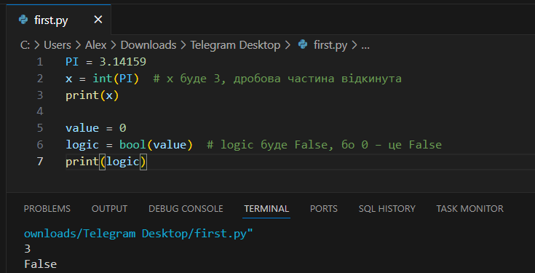
Приклад звуж. перетворення

Slide 33
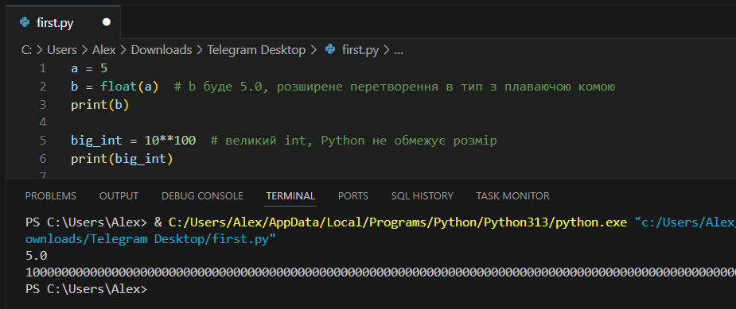
Приклад розш. перетворення

Slide 34
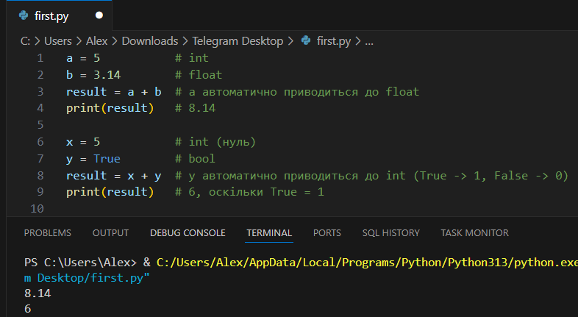
Приклад неявн. перетворення

Slide 35
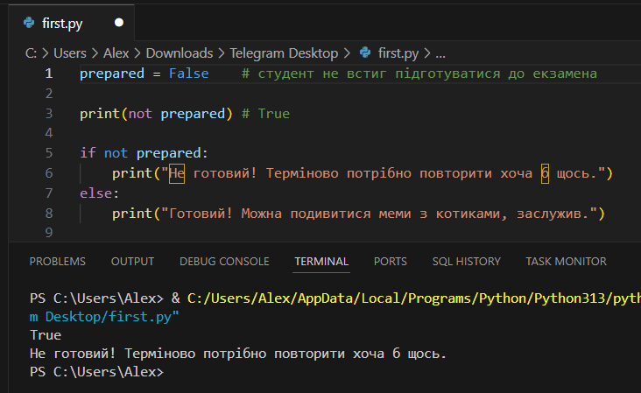
Приклад на NOT

Slide 36
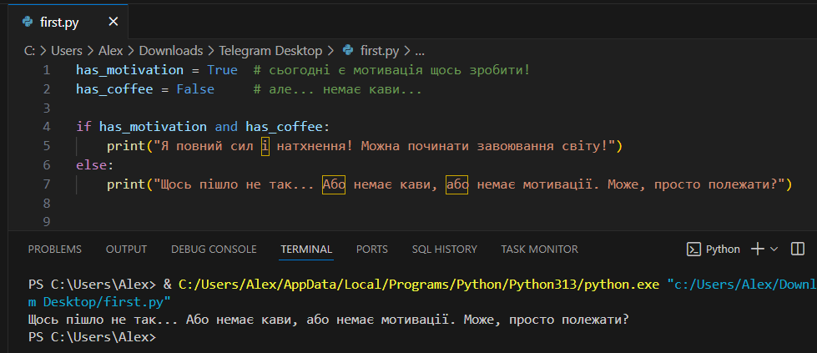
Приклад на AND

Slide 37
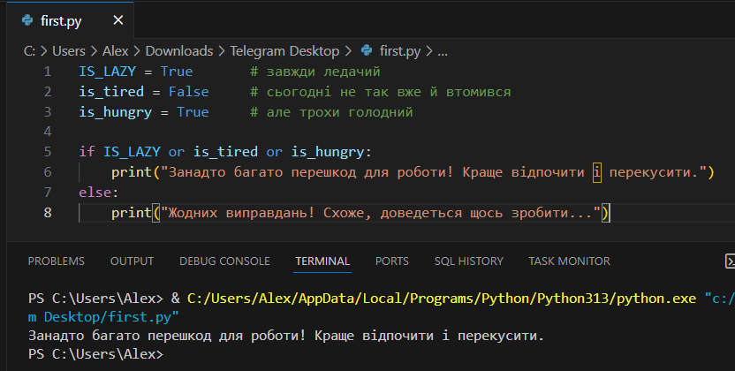
Приклад на OR

Slide 38
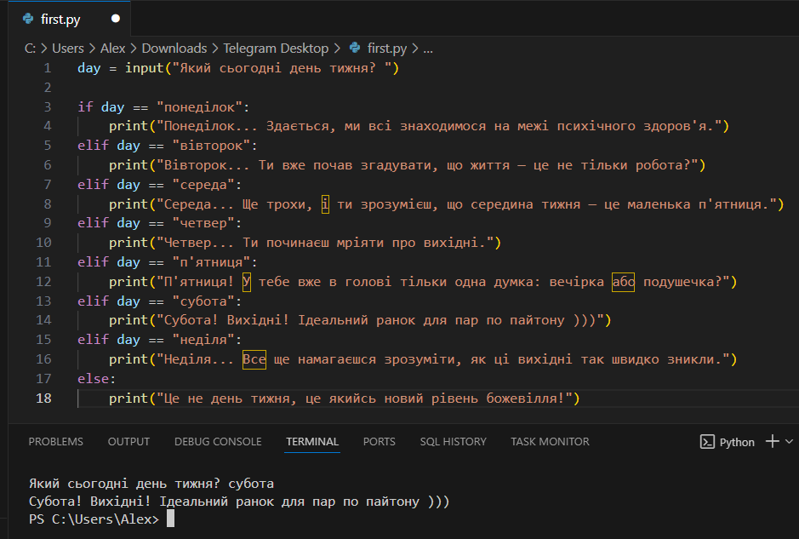
Приклад на if - elif - else

Slide 39
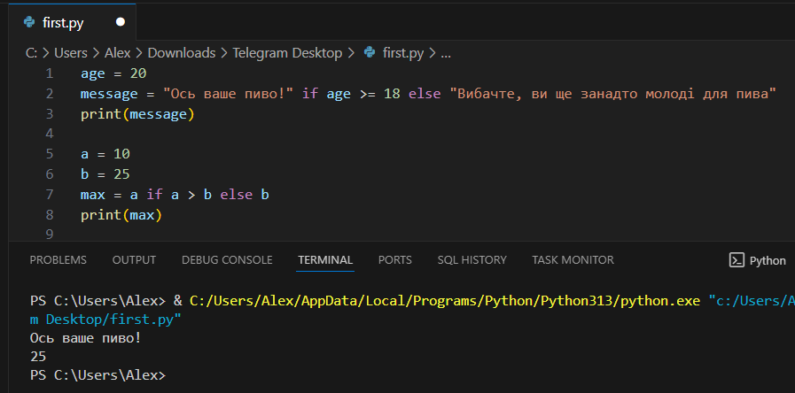
Приклад на тернарний оператор

Slide 40
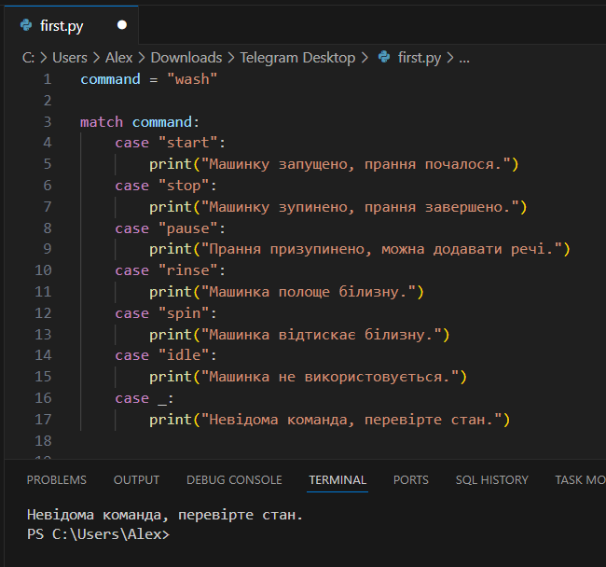
Приклад match-case

Slide 41
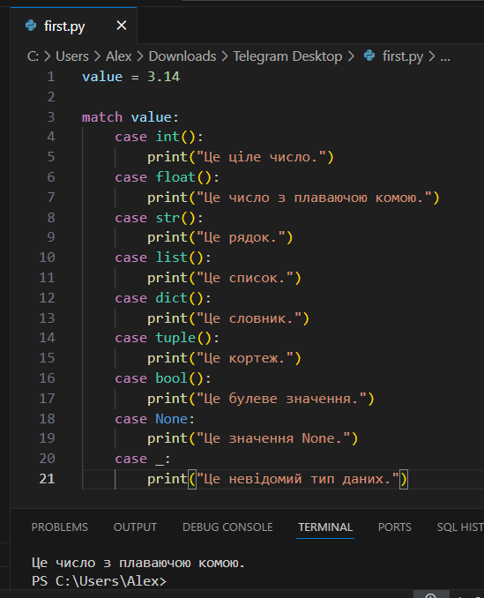
Приклад match-case

Slide 42
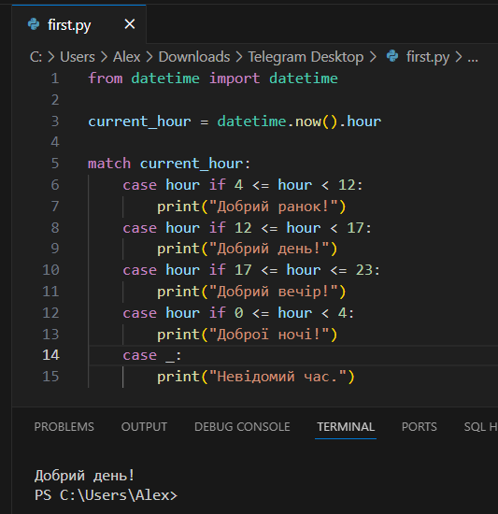
Приклад match-case

Slide 43
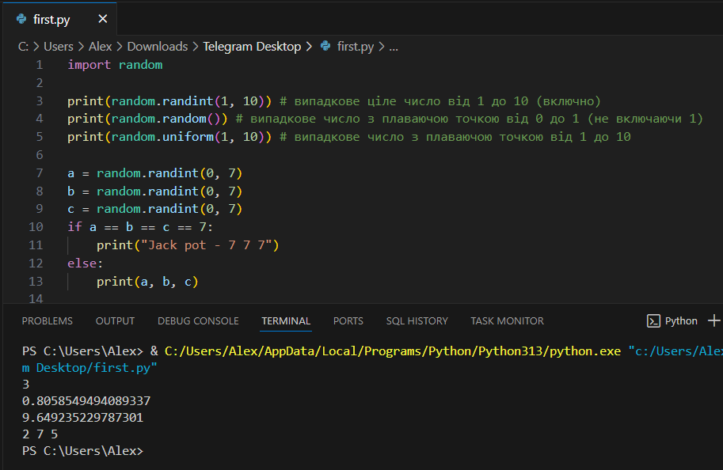
Як отримати ВЧ у Python

Slide 44
Види циклів у Python
У мові Python існує 2 основнi реалізації циклів:
while — цикл з передумовою
for — цикл для перебору елементів колекцій (спискiв, кортежiв, множин, рядкiв, словникiв, диапазонiв)

Slide 45
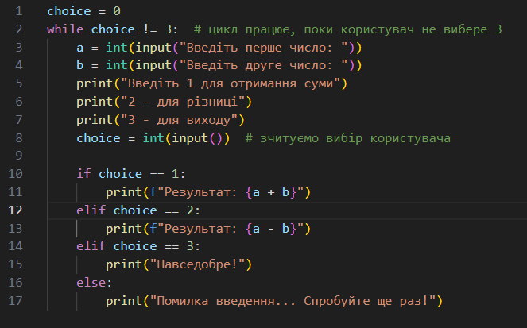
Приклад циклу while
https://gist.github.com/sunmeat/4a4427aec3f3ea079248087dbb3d81a2

Slide 46
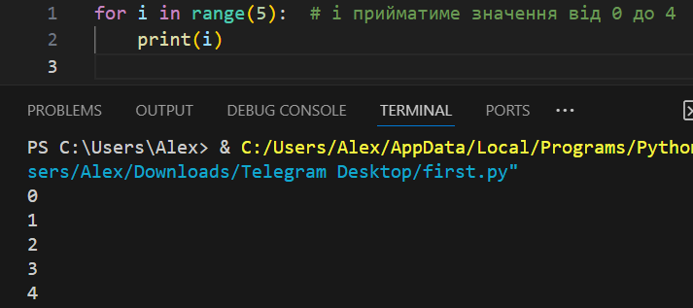
Приклад циклу for
Простий цикл від 0 до 4 (за замовчуванням з кроком в 1):

Slide 47
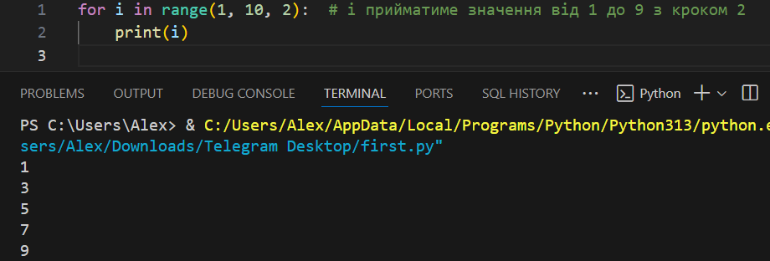
Приклад циклу for 2
Цикл з вказаним початком, кінцем і кроком:

Slide 48
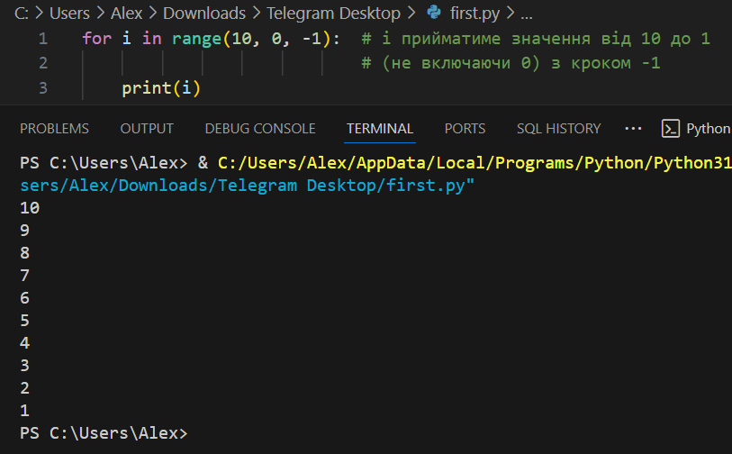
Приклад циклу for 3
Цикл з від'ємним кроком:

Slide 49
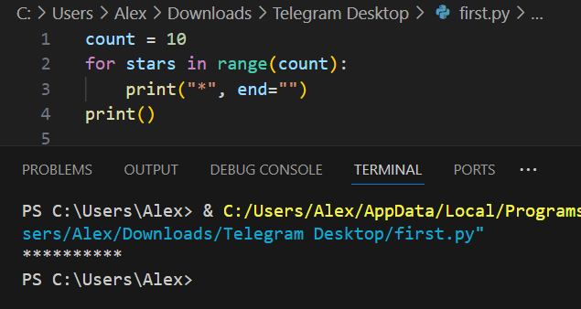
Лiнiя з зiрочок **********

Slide 50
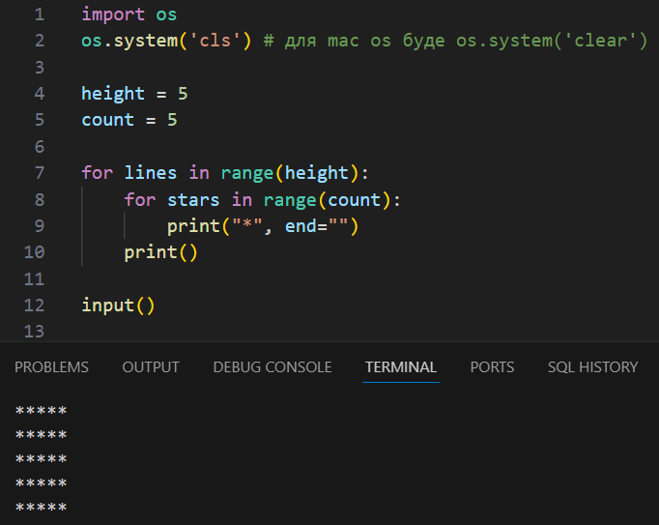
Прямокутник iз зiрочок

Slide 51
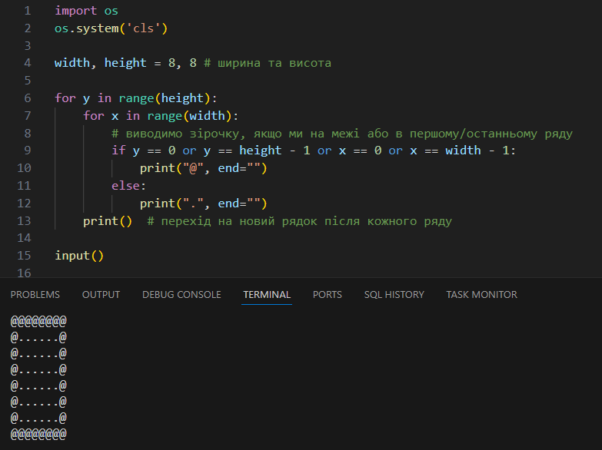
Псевдографiка

Slide 52
Визначення рядка
В Python рядок (тип str) — це незмінний (immutable) об'єкт, що представляє собою послідовність символів. Рядки можуть містити будь-який набір символів, включаючи літери, цифри, пробіли та спеціальні знаки. Рядки використовують Юнікод для представлення символів, що дозволяє працювати з текстами на різних мовах світу.

Slide 53
Приклади створення рядків
https://gist.github.com/sunmeat/ffcce46513edd92080dd483144ebcbbf

Slide 54
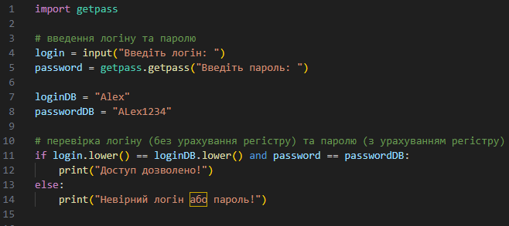
Порівняння рядків

Slide 55
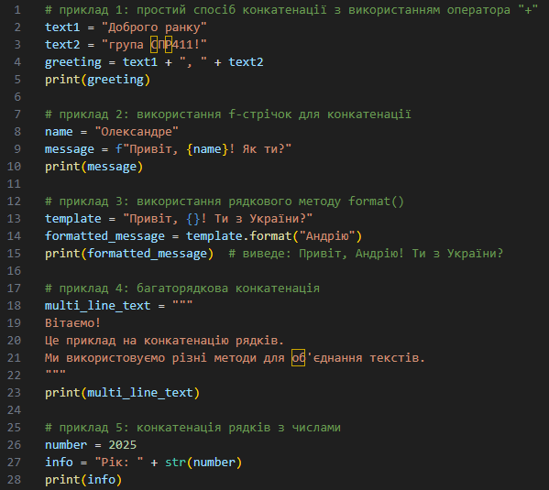
Конкатенація рядків

Slide 56
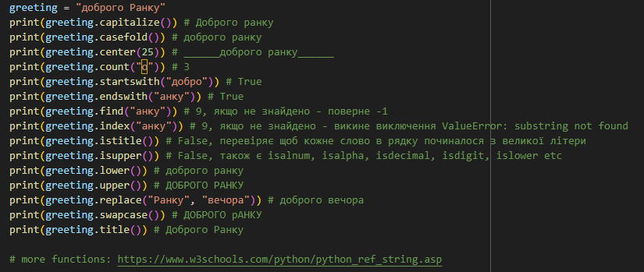
Iнші методи рядків
https://gist.github.com/sunmeat/f487f46c93767681f57e2fa925c21987

Slide 57
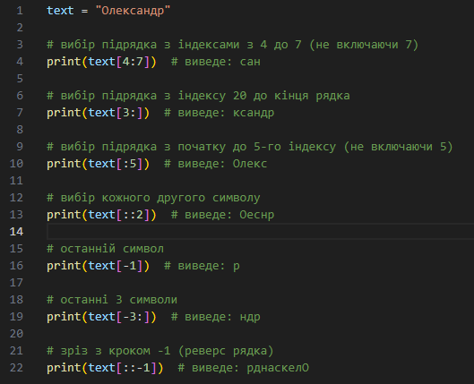
Зріз рядка

Slide 58
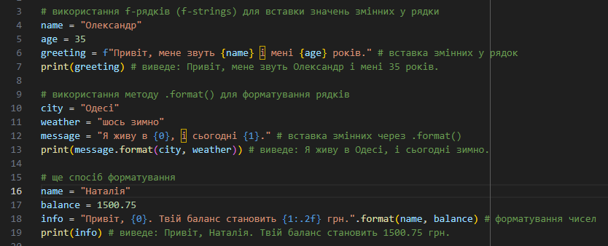
Форматування рядків
https://gist.github.com/sunmeat/39597251adedab053f5a26315017b968

Slide 59
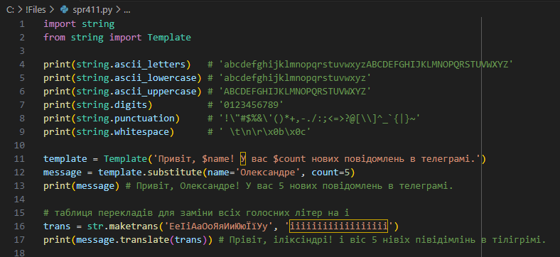
Модуль string

Slide 60
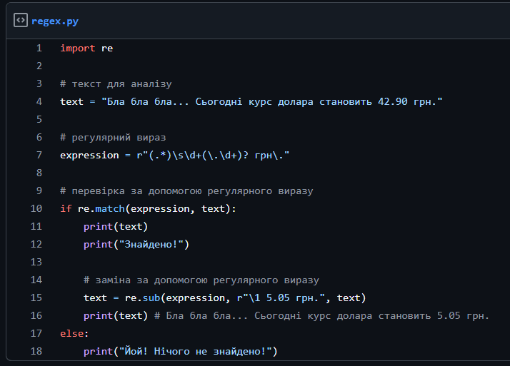
Приклад на РВ
https://gist.github.com/sunmeat/847229ce60b0ea45f818145805319193

Slide 61
Поняття списку
Задля вирішення проблеми зберігання великої кількості елементів використовуються універсальні структури даних, зокрема списки. Списки Python є колекціями об'єктів, що дозволяють зберігати елементи різних типів і мають змінний розмір. Вони забезпечують більшу гнучкість у порівнянні з класичними масивами, оскільки можуть автоматично змінювати свій розмір під час додавання або видалення елементів.

Slide 62
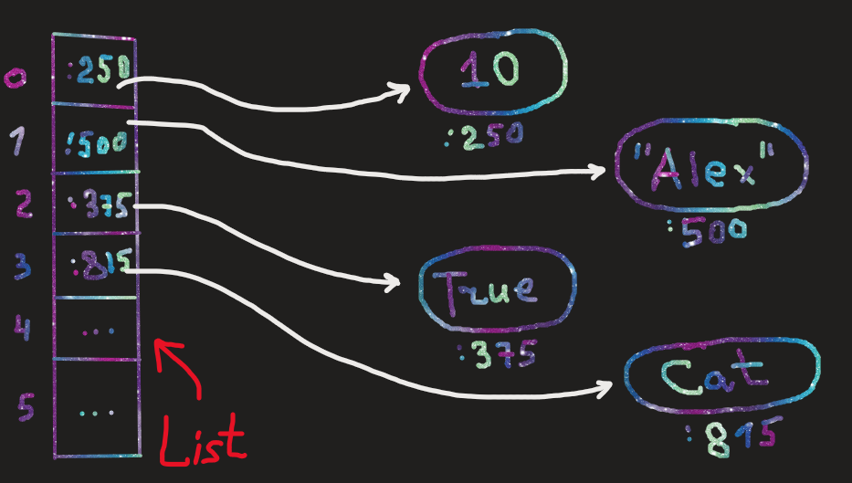
Розміщення списку у пам’яті

Slide 63
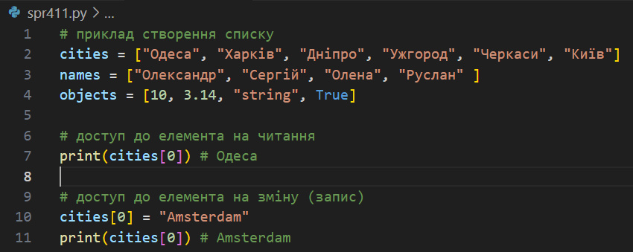
Приклад на створення списку
https://gist.github.com/sunmeat/de645957fd9c91b21a080fec776dc4b2

Slide 64
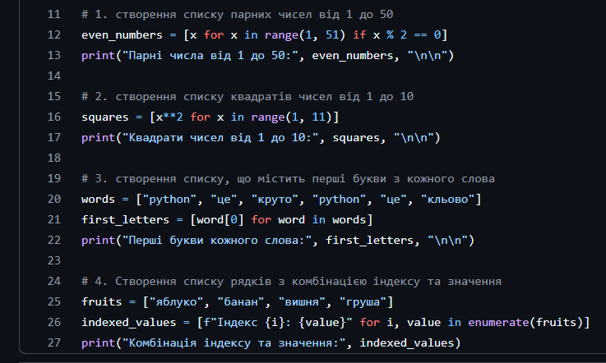
Генератори списків
https://gist.github.com/sunmeat/71e991e02916b46eaf58f0eaa00f5d8c

Slide 65
Методи списків
https://gist.github.com/sunmeat/7dc6a4f8f2c3f139e1e4649ad326892d

Slide 66
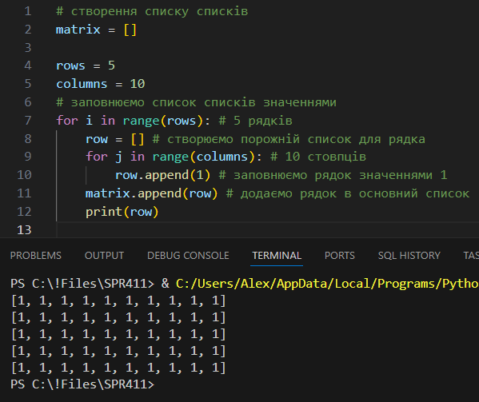
Список списків

Slide 67

Приклади коду
https://gist.github.com/sunmeat/741a5779029bcbc1d8f2648fe5880fab

Slide 68

Створення ехе-файлу
exe-файл буде створено у папці dist

Slide 69
Процедурне програмування
Суть процедурної парадигми - розбиття задачі на підзадачі (ітеративна алгоритмічна декомпозиція). Згідно з процедурною парадигмою програмування, код програми має ділитися на блоки (процедури). Процедура (іноді також звана підпрограмою, функцією або методом) - це певна послідовність команд, які слід виконати. Будь-яка процедура може бути викликана на ім'я з будь-якої точки програми, включно з іншими процедурами або з нею самою (т.зв. рекурсивний виклик). Вся робота програми здійснюється в термінах ДІЙ, і основний акцент робиться на складанні правильного алгоритму (послідовності виконання блоків).

Slide 70
Який вигляд має ПП-програма
def main():
stage_options() # налаштування вікна
intro() # стартова заставка
show_menu() # показ головного меню
generate_level() # створення ігрової локації
log_results() # запис ігрового прогресу в файл
outro() # завершення роботи програми

Slide 71
Визначення функції
Функція — це іменований фрагмент коду, який містить набір інструкцій і виконує конкретне завдання, і який можна викликати з інших частин програми для повторного використання цього коду. Функції дозволяють організувати код, робити його більш структурованим, модульним і легко підтримуваним. Ідентифікатори для функцій складаються майже за тими ж правилами, що і для змінних / списків.

Slide 72

Створення функцій

Slide 73

Обмін значень

Slide 74

Повернення значення

Slide 75

Передача списку в функцію
Використання списків як аргументу має особливість — при передаванні списку в функцію відбувається передача його адреси в оперативній пам'яті (посилання на список). Таким чином, функція працює безпосередньо з оригіналом списку, а не з його копією. У Python не потрібно вказувати розмір списку або використовувати особливий тип для параметра.

Slide 76

Передача списку списків

Slide 77

Приклад на параметри ЗаЗам

Slide 78

Вбудовані та математичні ф-ції
https://gist.github.com/sunmeat/8f56da7ad612fadaf9f79a2cb04bc71c

Slide 79
Області видимості
Кожна змінна в Python має свою область видимості — це зона, в межах якої можна використовувати змінну. Поза цією зоною змінна недоступна, що запобігає випадковим помилкам або конфліктам. Змінна знаходиться в області видимості, якщо до неї можна звернутися з поточного контексту. Усього існує 4 області видимості: вбудована, вкладена, глобальна та локальна. На практиці найчастіше використовується локальна область видимості.

Slide 80
Локальна область та її змінні
Локальна змінна - це змінна, яка оголошена всередині тіла функції та використовується тільки в цій функції. При цьому вона не може бути доступна за межами тіла цієї функції, що запобігає конфліктам і помилкам в інших частинах програми.
Локальна область видимості - це обмежена зона, в якій доступна локальна змінна. У Python локальною областю видимості є тіло функції, де було створено змінну. Така ізоляція дозволяє використовувати однакові імена змінних у різних функціях без взаємного впливу.

Slide 81

Приклад локальних змінних

Slide 82
Вкладена область видимості
Вкладена область видимості (або nested scope) — це область видимості змінних, яка знаходиться всередині іншої області видимості. Вона виникає, коли функція, що містить визначення змінних, визначена всередині іншої функції.
В Python області видимості організовані за принципом ієрархії. Кожен блок коду, наприклад, всередині функції, методу, класу, умови або циклу, має свою область видимості, де доступні змінні. Якщо одна область видимості вкладена в іншу, то внутрішня область може мати доступ до змінних зовнішньої області.

Slide 83

Вкладена область видимості

Slide 84

Вкладена змінна
Вкладена змінна — це змінна, яка створена у зовнішній функції та доступна для використання у внутрішній функції. На читання доступна без ключових слів, але щоб змінювати її значення, потрібно використовувати nonlocal.

Slide 85
Глобальна видимість та змінні
Глобальна змінна — це змінна, яка оголошується поза всіма функціями і доступна для використання в будь-якій частині програми.
Глобальна область видимості — це область програми, в якій доступні глобальні змінні. Зазвичай вона охоплює весь код, за винятком локальних областей видимості, наприклад, всередині функцій. Тобто, глобальні змінні доступні в будь-якій функції, якщо їх не приховують локальні змінні з тим самим ім'ям.

Slide 86

Приклад глобальних змінних

Slide 87
Глобальні змінні небажані!
Глобальна змінна доступна для змін у будь-якому місці програми, що ускладнює відстеження, де саме вона була змінена і які наслідки це може викликати. Через це програма може стати важкою для підтримки та передбачуваності.
Якщо функція використовує глобальні змінні, це може заплутати інших розробників (або навіть тебе в майбутньому), оскільки незрозуміло, які саме дані впливають на її роботу. Зазвичай легше зрозуміти функцію, яка отримує свої дані через параметри, а не з глобальної області видимості.
Коли код залежить від глобальних змінних, тестування окремих частин програми стає складнішим. Наприклад, якщо глобальна змінна зміниться в процесі тесту, це може вплинути на інші тести, спричиняючи небажані побічні ефекти та порушення ізоляції тестів.
Код, що залежить від глобальних змінних, стає менш гнучким. Такий код складніше адаптувати, оскільки неможливо перевикористати функцію в іншому контексті, не побоюючись зустрітися з проблемами, пов'язаними з глобальними змінними.
Коли код стає більшим і складнішим, використання глобальних змінних збільшує зв'язність між різними частинами програми. Це робить її менш модульною та більш уразливою до помилок при розширенні функціональності.

Slide 88
Вбудована видимість та змінні
Вбудована змінна — це змінна, яка оголошується в стандартних бібліотеках мови програмування та є доступною для використання без необхідності її попереднього оголошення або імпорту. Такі змінні часто надають базову функціональність, необхідну для роботи.
Вбудована область видимості — це область програми, де доступні вбудовані змінні та функції. Вона охоплює всі частини коду, що працюють із стандартною бібліотекою Python. Змінні вбудованої області видимості доступні для використання в будь-якому місці програми без явного імпорту або оголошення, це наприклад, функції типу print.

Slide 89
Вбудовані сутності
константи: None, True, False, NotImplemented ... https://docs.python.org/3/library/constants.html#built-in-consts
виключення: Exception, TypeError, ValueError, IndexError, SyntaxError ... https://docs.python.org/3/library/exceptions.html#bltin-exceptions
функції: abs, len, min, max, print, input ... https://docs.python.org/3/library/functions.html#built-in-funcs
типи: int, float, str, list, set, dict ... https://docs.python.org/3/library/stdtypes.html#bltin-types

Slide 90
Правило LEGB
Правило LEGB — це порядок, в якому Python шукає ім’я (змінну, функцію і тд) під час його використання. Це абревіатура, яка позначає 4 області видимості, які Python перевіряє на наявність шуканого імені:
L — Local (локальна область видимості) - область видимості всередині поточної функції. Коли Python шукає змінну, спочатку він перевіряє, чи є вона в локальному контексті функції, де викликається вираз чи інструкція
E — Enclosing (вкладена область видимості) - якщо ім’я не знайдено в локальній області видимості, Python перевіряє вкладені функції. Це області видимості для функцій, які містять інші функції (вкладені функції). Наприклад, якщо всередині функції A визначена функція B, то Python шукатиме ім’я спочатку в функції B (локально), потім у функції A (вкладена область видимості)
G — Global (глобальна область видимості) - якщо ім’я не знайдено в локальній та вкладеній областях видимості, Python перевіряє глобальну область видимості. Це область видимості, яка включає глобальні змінні, що були визначені поза всіма функціями, в основному тілі програми або модулях, імпортованих до програми
B — Built-in (вбудована область видимості) - якщо ім’я не знайдено в попередніх областях, Python звертається до вбудованої області видимості, яка містить усі стандартні функції та змінні Python, такі як print(), abs(), None, True та інші

Slide 91

Розширені прийоми
https://gist.github.com/sunmeat/0ef750573817e4d700e6abe53d00d46

Slide 92
Розпаковка та упаковка
Розпаковка та упаковка аргументів в Python — це методи передачі множинних значень в функцію або з функції за допомогою *args та **kwargs (keyword arguments).
Упаковка аргументів означає передачу множинних значень у функцію за допомогою * або **. *args використовується для пакування позиційних аргументів у кортеж. **kwargs використовується для пакування іменованих аргументів у словник
Розпаковка аргументів відбувається, коли ми передаємо на місце зірочки (розпакування) множину значень — кортежі або словники, а Python самостійно розпаковує їх у відповідні параметри функції. * перед кортежем або списком розпаковує його на окремі елементи. ** перед словником розпаковує його на окремі пари "ключ-значення".

Slide 93

Упаковка та розпаковка

Slide 94

Аргументи-ключі

Slide 95

Ієрархія типів винятків
https://gist.github.com/sunmeat/b4d25eb4ecf1b1b4c7cae1c770937338

Slide 96

Ділення на нуль

Slide 97

Ідеальний except :)
https://gist.github.com/sunmeat/ea264c06c1b3122e69f4732a6b53d12b

Slide 98

Декілька except

Slide 99

Вкладеність try...except

Slide 100


Трасування стека

Slide 101
Визначення файлу
Файл - кінцева іменована множина байтів, зазвичай розміщена на деякому носії інформації (зокрема в оперативній пам'яті). Файл не може розташовуватися на носієві безперервно, проте користувачеві файл надається цілісним блоком послідовної байтової інформації
Назва файлу не може містити символи < > : * ? « / \ \ |
Більшість файлів має розширення - поєднання символів, за допомогою яких операційна система визначає тип файлу
У кожного файлу є так звані атрибути (наприклад, він може бути прихований, системний, архівний, бути папкою, тільки для читання тощо)

Slide 102
Режими відкриття файлу
Для створення / відкриття файлу використовується функція open:
file = open("шлях до файлу", "режим відкриття")
Шлях до файлу може бути відносним або абсолютним. Приклад абсолютного шляху — "C:\1\file.txt". Приклад відносного шляху — "file.txt", але при цьому файл повинен знаходитися безпосередньо поруч із py-файлом додатка.
Режими:
"r" — тільки для читання. Якщо файлу немає, функція згенерує помилку, програма впаде одразу (буде виліт) - це режим за замовчуванням
"w" — тільки для запису. Якщо файл відсутній, він створюється, якщо файл існує, його вміст буде видалений
"a" — додавання в кінець файлу. Якщо файл відсутній, він створюється
"r+" — читання та запис (файл повинен існувати!)
"w+" — читання та запис (поведінка як у "w")
"a+" — додавання та читання (поведінка як у "a") - самий зручний

Slide 103

Робота порядково
https://gist.github.com/sunmeat/faf03791fe6ed5ea636fe23ef8765f7a

Slide 104
Переміщення по файлу
https://gist.github.com/sunmeat/1a3482048fdb37b3215f9878944ea75d

Slide 105
Створення файлів, папок
https://gist.github.com/sunmeat/0a665a334394edb6fe8c56d1f5382e1b

Slide 106
Зчитування усього файлу
https://gist.github.com/sunmeat/395997cc210f999f30d6ae769fa45cd3

Slide 107
Збереження списку списків
https://gist.github.com/sunmeat/d8cbbc57ab4d2e221e1221bfc7ff9f63

Slide 108

Текстовий аналіз файлу
https://gist.github.com/sunmeat/472c34c26a06a0316d3f3559ee0b28bc

Slide 109
Пошук файлів у системі
https://gist.github.com/sunmeat/0bbbfac121bfd0483d77600d1fb0c526

Slide 110

Продвинутий пошук файлів
https://gist.github.com/sunmeat/8474782caf92e9c2b6ef64002847b86c

Slide 111

Кортежі (tuple)
Кортеж — це впорядкована, незмінна (immutable) послідовність об’єктів.
Сам кортеж ніколи не змінюється після створення. Але якщо всередині є mutable об’єкт (список, dict, set), то цей об’єкт можна змінювати.

Slide 112
Навіщо потрібні кортежі
Список [list] — mutable за дизайном. Це зручно, але створює купу проблем у великих проєктах:
випадкові мутації (особливо при передачі в функції)
не можна використовувати як ключ у dict / елемент set
зайва пам’ять + повільніші ітерації
порушення принципу data integrity і thread-safety
Кортеж:
Гарантовано незмінний, буде менше багів
Hashable, можна використати як ключ в dict/set
Швидше + менше пам’яті
Чітка семантика: це фіксований запис/значення, а не стан

Slide 113

Приклад на кортежі
https://gist.github.com/sunmeat/c7c354550542e8aa620db1909244ef5a

Slide 114
Питання на розуміння кортежів
Чому кортежі швидші за списки?
Чи можна змінити t = (1, [2, 3])?
Що буде, якщо зробити t[1].append(4)?
Як створити одноелементний кортеж? Чому без коми не вийде?
Навіщо використовувати tuple як ключ у dict, а не list?
Що насправді повертає return a, b, c?
У яких класичних патернах кортежі були б зручні для використання?

Slide 115
Практика на кортежі
Користувач вводить з клавіатури назву фрукта. Виведіть на екран кількість фруктів, що містяться в кортежі як елемент
Напишіть функцію min_max, яка приймає список чисел і повертає кортеж з двома значеннями: мінімальне та максимальне число
Маєте дві змінні: a = "Київ", b = "Одеса". Обміняйте їх значеннями, використовуючи тільки одну операцію з кортежем (без тимчасової змінної)
Напишіть функцію stats, яка приймає довільну кількість чисел як аргументи і повертає кортеж (сума, кількість, середнє)
Дано список кортежів: students = [("Василь", 85), ("Марія", 92), ("Олег", 78), ("Софія", 95)]. Відсортуйте список за оцінкою (другий елемент кортежу) від більшого до меншого (без sorted)

Slide 116

Словники {“di”:ct}
Словник (dict) — це вбудована реалізація асоціативного масиву (dictionary / map / hash table).
Зберігає пари ключ - значення
Ключі унікальні та хешовані (str, int, float, tuple, frozenset, None, а також кастомні класи з __hash__ + __eq__)
Значення — будь-який об’єкт
Середній час доступу, вставки, видалення — O(1)
З Python 3.7 — зберігає порядок вставки

Slide 117
Роз’яснення термінів
Словник (dict) — це вбудований тип даних у Python, який використовується для зберігання пар «ключ — значення» і називається просто dict
Асоціативний масив — це абстрактний тип даних (концепція/ідея, інтерфейс/контракт), що дозволяє звертатися до значення за допомогою довільного ключа, а не лише за числовим індексом
Хеш-таблиця — це конкретний алгоритм (структура даних), який використовується для реалізації асоціативного масиву з середньою швидкістю операцій O(1) завдяки хешуванню ключів, це те, як саме dict влаштований всередині

Slide 118
Навіщо потрібні словники
# біль №1 — лінійний пошук
for user in users:
if user.id == target_id:
# біль №2 — купа if-elif
if action == "create": ...
elif action == "update": ...
Словник дає:
миттєвий доступ за будь-яким ключем
природний спосіб моделювати «сутність - дані»
заміну if-elif на диспетчеризацію
кеш, мапінги, конфіги, JSON-подібні структури, інвентарі тощо

Slide 119
Метафора словника
Наприклад, треба написати систему керування складом великого онлайн-магазину.
Кожен товар має унікальний SKU (stock-keeping unit) — це ключ.
Дані товару (назва, ціна, кількість на складі, постачальник) — це значення.
Якщо тримати все у списку, то кожна перевірка наявності = O(n).
Якщо зробити inventory: dict[SKU, Product], то перевірка наявності = O(1).
Це те саме, що замість обходу всього складу шукати товар по штрих-коду в базі даних.
Словник — це динамічний об’єкт без класу.
Можна додавати/видаляти атрибути на льоту, точно як у JavaScript, але з типобезпечними ключами та O(1) доступом.

Slide 120

Приклад на словники
https://gist.github.com/sunmeat/8b2edd2bcbfaf0d586efd58a98dde8bc

Slide 121
Особливості словника
Чим відрізняється d[key] від d.get(key)?
d[key] кидає KeyError, якщо ключа немає. d.get(key) повертає None (або default)
Як швидко видалити елемент і отримати його значення одночасно?
value = d.pop(key, default)
Чи можна ітерувати словник напряму?
Так, ітерується по ключах. for k in d: === for k in d.keys()
Як зробити поверхневу копію словника?
d.copy() або dict(d) або {**d}

Slide 122
Практика на словники
Створіть словник homework_points, у якому ключами будуть назви курсів («Python Web», «ASP.NET Core», «React», «EF Core» тощо), а значеннями — підсумкова оцінка від 1 до 12
Заповніть словник даними за 4–5 предметів і виведіть весь його вміст у форматі: «Python Web — 10 балів»
Виведіть назву предмета, за яким отримано найвищу оцінку
Виведіть кількість, скільки предметів здано на оцінку вище 6 балів
Збільшіть оцінку за кожний курс на 1, але не більше ніж до 12. Виведіть оновлений словник
Видаліть всі елементи словника, де в назві предмета є англійська літера E (як маленька, так і велика)

Slide 123
Множини {set}
Множина {set} — це неупорядкована колекція унікальних елементів.
Елементи мають бути hashable (immutable: int, str, tuple, frozenset). Дублікати автоматично видаляються, порядок додавання не гарантується. Реалізовано через hash-tablе, тому швидкість in, add, remove — O(1) в середньому.
empty = set() # порожня множина ({} — це dict!)
fruits = {"apple", "banana", "cherry", "apple"} # дублікат зникне
print(fruits) # {'cherry', 'banana', 'apple'}

Slide 124
Навіщо потрібні множини
Швидка перевірка наявності — if user in active_users замість if user in list_of_100k (O(n) → O(1))
Автоматичне видалення дублікатів без list(dict.fromkeys(...))
Математика множин (union, intersection тощо) — коли треба знайти «хто в обох командах», «хто тільки в A», «всі унікальні»
Чистота коду — замість циклів з if x not in result просто result = set_a & set_b
Без множин - або повільний код, або треба використовувати dict як милицю для унікальності.

Slide 125
Яку проблему вирішує множина
Ви — Tech Lead у стартапі. У вас є два спринти:
Sprint A — розробники, які працювали над мікросервісом платежів
Sprint B — розробники, які працювали над аутентифікацією
Вам треба за 2 секунди відповісти на питання:
Скільки людей працювало в обох спринтах? → intersection
Хто працював тільки над платежами? → difference
Хто працював лише над одним якимось проєктом? → union

Slide 126

Приклад коду на множини
https://gist.github.com/sunmeat/739770123c72781a9eb18fc9bb407cca

Slide 127
Питання на розуміння множин
Чому s = {} — це не порожня множина?
Що буде, якщо спробувати додати в множину список [1, 2]?
Яка складність операції "x" in my_set порівняно з "x" in my_list при 1 млн елементів?
Що поверне set("hello")?
Як отримати елементи, які є в обох множинах, але без використання & (тільки методи)?
Чим frozenset відрізняється від set і коли його використовувати?
Як швидко перевірити, чи один список містить всі елементи іншого списку (без циклів)?

Slide 128
Практика на множини
Маємо множину з назвами країн.
Надайте користувачеві можливість:
додавати країни
видаляти країни
пошуку країн за введеними символами
перевіряти, чи міститься країна в множині
Для кожної операції зробити окрему функцію.

Slide 129

Лямбда-функції
Лямбда-функція — це анонімна (безіменна) функція, яка складається з одного виразу. Синтаксис:
lambda аргументи: вираз
Може приймати будь-яку кількість аргументів
Може повертати тільки один вираз (при чому не можна використовувати if, for, try, фігурні дужки, блоки в кілька рядків, return, break, continue, raise, присвоєння тощо)
Повертає об’єкт-функцію, який можна відразу викликати або передати кудись

Slide 130
Обмеження лямбд
Обмеження лямбд у Python (тільки один вираз, жодних statements, return, if-блоків, циклів тощо) пов’язані з фундаментальною філософією мови: Python — це мова, де statements і expressions чітко розділені, а код має бути максимально читабельним і простим для розуміння навіть через місяці. Гвідо ван Россум (і багато хто в спільноті) вважав, що повноцінні багатострокові анонімні функції заохочують писати складну логіку прямо всередині аргументів (наприклад, у map/filter/sorted), що робить код менш прозорим. Замість цього краще дати функції нормальне ім’я через def, щоб її можна було прочитати, протестувати, задокументувати і перевикористати. Лямбда в Python задумана лише як легкий синтаксичний цукор для дуже простих одноразових виразів — не більше. Пріоритет — читабельність та компактність.

Slide 131
Навіщо потрібні лямбди
def square(x): return x ** 2
list(map(square, numbers))
Навіщо створювати повноцінну named-функцію тільки для того, щоб передати її один раз як параметр? Це зайвий код, зайве ім’я в namespace, зайвий рядок.
Лямбда вирішує — «напиши функцію прямо тут, де вона потрібна, і забудь про неї».
Особливо корисно в:
map, filter, sorted(key=…), reduce
callbacks у Tkinter, pandas .apply(), sort() тощо
патернах Strategy / Command, коли стратегія — один рядок

Slide 132
Яку проблему вирішує лямбда
Скажімо, потрібно відсортувати список клієнтів за віком. Замість того, щоб створювати окремий файл, в ньому - клас AgeComparator з методом compare() (класичний Strategy pattern), можна все швиденько вирішити в один рядок: «Візьми об’єкт, поверни мені його поле age — і все, гуляй». Лямбда:
без імені, коротка і проста
без окремого файлу
без бюрократії класу
з’явилася, виконала одну задачу, зникла
«Лямбда — це сіль у страві. Трохи — і смак покращується. Забагато — і все зіпсовано».

Slide 133

Приклад на лямбди
https://gist.github.com/sunmeat/fdf3b86e5af866604e5987a1eae38fdf

Slide 134
Питання на розуміння лямбд
Чому lambda x: x**2 і def square(x): return x**2 — не завжди взаємозамінні?
Чи можна в лямбді написати if ... else? Наведіть приклад
Що станеться, якщо спробувати написати lambda x: for i in range(x): print(i)?
Чому PEP 8 не рекомендує писати square = lambda x: x**2?
Коли обрати лямбду, а коли — звичайну def-функцію?

Slide 135
Практика на лямбди
products = [
('Молоко', 58.5),
('Хліб', 45.0),
('Сир', 735.0),
('Яблука', 65.0),
('М’ясо', 210.5),
('Кава', 975.0)
]
Треба написати код, який:
Відфільтрує тільки товари дорожчі за 50 грн (filter + lambda)
Відсортує весь список за ціною (від дешевих до дорогих, sorted + lambda)
Створить список назв товарів у верхньому регістрі (map + lambda)
  Очікуваний результат:
  Дорогі: [('Сир', 135.0), ('М’ясо', 210.0), ('Кава', 95.0)]
  Відсортовані: [('Хліб', 15.0), ('Яблука', 45.0), ...]
  Верхній регістр: ['МОЛОКО', 'ХЛІБ', 'СИР', ...]

Slide 136
Генератори
Генератор — це спеціальний тип функцій, які дозволяють створювати ітератори "на льоту". Замість того, щоб повертати весь результат одразу (як звичайна функція з return), генератор використовує ключове слово yield, щоб повертати значення по одному, зберігаючи стан виконання між викликами. Це робить їх лінивими (lazy) — обчислення відбуваються тільки тоді, коли потрібне наступне значення.
Технічно, генератор — це об'єкт, який реалізує протокол ітератора (методи __iter__() і __next__()), але створюється простіше, ніж кастомний клас-ітератор. Коли викликається функція-генератор, вона повертає об'єкт генератора, який можна ітерувати за допомогою циклу for, функції next() або перетворювати в список за допомогою list().

Slide 137
Навіщо потрібні генератори
Генератори вирішують проблему ефективного використання ресурсів, зокрема пам'яті та процесорного часу, коли відбувається робота з великими наборами даних або потоками інформації. Наприклад, якщо створити список з мільйонами елементів — звичайна функція завантажить усе в пам'ять одразу, що може призвести до MemoryError або уповільнення програми.
Генератори дозволяють генерувати значення по мірі потреби (on-demand), без створення повного списку в пам'яті. Це ідеально для:
обробки великих файлів (наприклад, логів або датасетів) по частинах
створення нескінченних послідовностей (наприклад, стрім даних у реальному часі)
інтеграції з патернами, як Observer або Pipeline, де дані передаються по ланцюжку без повного завантаження
Генератори — це вбудований спосіб реалізувати ітераційний патерн (Iterator Pattern) без boilerplate-коду для класу.

Slide 138

Простий приклад генератора

Slide 139


Ще приклад на генератор

Slide 140
Питання на розуміння
Чим відрізняється yield від return у функції?
Чи можна використовувати генератори для створення нескінченних послідовностей? Наведіть приклад
Як генератори допомагають економити пам'ять порівняно зі списками?
Що відбувається, якщо викликати next() на генераторі після вичерпання значень?
Наведіть сценарій, де генератори кращі за звичайні функції

Slide 141
Практика на генератори
Напишіть генератор, який генерує послідовність простих чисел до заданої межі (наприклад, до 1000). Генератор повинен yield-ити прості числа по одному. Потім, створіть функцію, яка використовує цей генератор для обчислення суми перших N простих чисел (N задається користувачем).
Створіть функцію, яка повертає всі числа Армстронга в діапазоні. Функція приймає початок і кінець діапазону як параметри. Використовуйте механізм генераторів усередині функції. Числа Армстронга (або самозакохані числа) — це натуральні числа, які дорівнюють сумі своїх цифр, піднесених до степеня, що дорівнює кількості цифр числа. Наприклад, число 153 є числом Армстронга, тому що 1^3 + 5^3 + 3^3 = 153.

Slide 142
Замикання (closure)
Замикання — це функція, яка "пам'ятає" значення змінних з оточуючого лексичного контексту, в якому вона була визначена, навіть після того, як цей контекст завершився. Замикання виникає, коли вкладена функція посилається на змінні з зовнішньої функції, і зовнішня функція повертає цю вкладену функцію як результат.
Технічно, замикання складається з:
Самої функції
Посилання на вільні змінні (free variables) з зовнішнього контексту, які зберігаються в спеціальному об'єкті __closure__
Це дозволяє створювати функції, які мають "приватний" стан, подібно до об'єктів в ООП, але без необхідності створювати повноцінний клас.

Slide 143
Навіщо потрібні замикання
Замикання вирішують проблему збереження стану між викликами функції без використання глобальних змінних або повноцінних класів. Іноді функції потребують збереження даних: наприклад, коли потрібно створити callback-функцію з контекстом, або реалізувати лічильник/акуммулятор без класу.
Глобальні змінні роблять код менш модульним і схильним до помилок (конфлікти імен, side-effects). Класи ж додають зайвий boilerplate-код для простих випадків. Замикання дозволяють інкапсулювати стан всередині функції, роблячи код чистішим, більш функціональним і менш залежним від зовнішнього середовища.

Slide 144

Простий приклад замикання

Slide 145

Ще приклад на замикання
https://gist.github.com/sunmeat/110c9a20c66f3cd0adcb8464c1426ffd

Slide 146
Питання на розуміння closures
Що таке вільні змінні (free variables) в контексті замикання, і як Python їх зберігає?
Чим замикання відрізняється від звичайної вкладеної функції?
Наведіть приклад, коли замикання краще використовувати замість класу в ООП
Що станеться, якщо не використовувати nonlocal при модифікації зовнішньої змінної в замиканні?
Чи може замикання мати кілька вільних змінних? Наведіть приклад
Як перевірити, чи є функція замиканням (наприклад, через атрибути об'єкта функції)?

Slide 147
Декоратори
Декоратори — це функції вищого порядку (приймають іншу функцію як аргумент та/або повертають функцію як результат), які дозволяють модифікувати або розширювати поведінку інших функцій або методів (або навіть класів) без зміни їхнього вихідного коду. Вони є синтаксичним цукром для реалізації патерну "Декоратор" (Decorator Pattern), але в Python реалізовані через замикання (closures) та функції, що повертають функції.
Синтаксис: декоратор застосовується за допомогою символу @ перед функцією, яку потрібно "задекорувати". Під капотом це еквівалентно виклику функції-декоратора з оригінальною функцією як аргументом.

Slide 148

Як виглядає декоратор

Slide 149

В чому магія декоратора

Slide 150
Навіщо потрібні декоратори
Декоратори вирішують проблему повторюваного коду та порушення принципу DRY (Don't Repeat Yourself), коли потрібно додавати спільну логіку (наприклад, логування, перевірку прав доступу, кешування чи вимірювання часу виконання) до багатьох функцій без модифікації їхнього основного тіла. Без декораторів довелося б дублювати код у кожній функції, що призводить до помилок, ускладнює підтримку та порушує принцип відкритості/закритості (Open/Closed Principle) з SOLID.
Декоратори — це спосіб реалізувати аспект-орієнтоване програмування (AOP) у Python без складних фреймворків. Вони дозволяють розділити основну логіку від "аспектів" (побічних ефектів), роблячи код модульним і тестувальним.

Slide 151
Поняття AOP
Аспектно-орієнтоване програмування (AOP, Aspect-Oriented Programming) - це парадигма програмування, яка дозволяє розділяти різні аспекти програми, такі як бізнес-логіка та допоміжні функціональності, наприклад, логування, транзакції, обробка помилок та безпека. AOP допомагає уникнути дублювання коду та покращити модульність системи.
Основна ідея AOP полягає в тому, що деякі частини функціональності (аспекти) стосуються кількох модулів програми, але не мають бути вбудовані в бізнес-логіку. Натомість аспекти відокремлюються від основної логіки і застосовуються там, де це необхідно.

Slide 152
Поняття AOP
В основі аспектно-орієнтованого програмування лежить поняття crosscutting concerns, що означає «наскрізна функціональність». Під наскрізною функціональністю розуміється функціональність, реалізувати яку окремому компоненті мови програмування традиційними засобами процедурного чи об'єктно-орієнтованого програмування або дуже складно, або взагалі неможливо. З іншого боку, ця функціональність не стосується безпосередньо предметної області. Прикладом такої функціональності може бути протоколювання роботи системи (logging).

Slide 153

Поняття AOP
Використання аспектно-орієнтованого програмування допомагає дотримуватися принципу поділу відповідальності (separation of concerns), що позитивно позначається на багатьох характеристиках інформаційної системи, що розробляється.

Slide 154
Основні терміни AOP
1. Точка з'єднання (joinpoint) — точка в програмі, де є можливість виконати додатковий код засобами АОП. Різні реалізації АОП мають різні можливі точки з'єднання, такими можуть бути момент виклику методів класу чи звернень до полів об'єкта.
2. Порада (advice) - клас, що реалізує наскрізну функціональність. Існують різні типи порад: виконувані до точки з'єднання, після або замість неї.
3. Зріз (pointcut) - точка з'єднання (joinpoint), яка обрана для виконання в ній наскрізної функціональності, визначеної порадою (advice).

Slide 155
Основні терміни AOP
4. Аспект (aspect) - під аспектом розуміють комбінацію, що складається з зрізу (pointcut) і реалізує наскрізну функціональність поради (advice). Аспект змінює поведінку решти коду, виконуючи пораду в точках з'єднання, визначених деяким зрізом. У Spring для цього використовується поняття advisor.
5. Впровадження або введення (introduction) - під цим терміном розуміють процес модифікації об'єкта шляхом додавання додаткових полів та/або методів. Використання також може бути використане для реалізації об'єктом інтерфейсу без явного вказівки цього у класі об'єкта.

Slide 156
Завдання AOP
Логування (в консоль, файл або зовнішні сервіси)
Керування транзакціями (автоматичний rollback/commmit для методів)
Безпека (перевірка аутентифікації/авторизації перед викликом методів)
Кешування (кешування результатів методів для оптимізації)
Моніторинг продуктивності (вимірювання часу виконання методів)
Обробка винятків (глобальна обробка помилок з логуванням)
Валідація (автоматична перевірка вхідних даних)

Slide 157
Основні терміни AOP
6. Зв'язування (weaving) – зв'язування аспектів з об'єктами для створення нових, «розширених» об'єктів.
7. Ціль / цільовий об'єкт (target) – об'єкт, що є результатом зв'язування (weaving), тобто реалізує початкову бізнес-логіку плюс наскрізну функціональність, виконану одним чи кількома аспектами.
Приклад: https://gist.github.com/sunmeat/b9af78316c18b326f807cc603ac4ede5

Slide 158
Питання для самоперевірки
Що саме відбувається в пам’яті, коли пишеться @decorator над функцією? (функція = decorator(функція))
Чому в декораторах майже завжди використовують *args, **kwargs? (щоб декоратор міг працювати з функціями з будь-якою сигнатурою)
Чим відрізняється @decorator від decorator(функція)? (нічим, це синтаксичний цукор)
Чому після декорування say_hello.__name__ повертає 'wrapper', а не 'say_hello'? (бо тепер змінна посилається на функцію wrapper)
Як зберегти оригінальне ім’я функції, документацію та сигнатуру без functools.wraps? (вручну: wrapper.__name__ = func.__name__, wrapper.__doc__ = func.__doc__)
У якому порядку виконуються декоратори, якщо їх кілька? (знизу вгору — найближчий до функції викликається першим, зовнішній — останнім)

Slide 159
Практика на декоратори
Напишіть два декоратора і застосуйте їх до однієї функції:
  @count_calls - кожен раз, коли функцію викликають, збільшує лічильник, та після виклику виводить у консоль: Функція <ім'я> викликана вже <число> раз(и)
  @rate_limit(max_calls_per_minute) - приймає параметр, скільки разів за хвилину можна викликати функцію, якщо ліміт перевищено — виводить повідомлення Занадто часто! Зачекайте... і не виконує функцію (повертає None або кидає виняток
Потім створіть функцію (наприклад say_hello(name)), яка просто друкує привітання, і застосуйте до неї обидва декоратори.
Створіть додаток із випікання піци. Кожна піца містить різні компоненти. Використовуючи механізм декораторів, створіть різні піци: Маргарита, Чотири сири, Капричоза, Гавайська

Slide 160
Домашнє завдання
Щороку ваша компанія надає різним державним організаціям фінансову звітність. Залежно від організації формати звітності різні. Використовуючи механізм декораторів, вирішіть питання звітності для організацій. Має бути базова функція, яка генерує звітність (повертає структуровані дані — наприклад, словник або об’єкт з фінансовими показниками). Різні організації вимагають різні формати виведення (текстовий файл, JSON, XML, CSV, специфічний шаблон для податкової тощо).
Створіть програму «Англо-французький словник». Збережіть слово англійською та його переклад на французьку. Реалізуйте можливість додавати, видаляти, знахо­дити та змінювати дані.
Створіть програму «Книжкова колекція», яка зберігає інформацію про книги: автор, назва книги, жанр, рік випуску, кількість сторінок, видавництво. Реалізуйте можливість додавати, видаляти, знаходити та змінювати дані. Використовуйте словник для збереження інформації.

